Slide 1
prices predicting model in Belgium's real estate sales
Alexandre Le Begge

Slide 2
Our mission
Create the most accurate price prediction model for the Belgian real estate market.
Based on 13.618 items after cleaning extracted from the website ImmoVlan.

Slide 3
DATA CLEANING
Nominal variables
Removed when low correlation and a lot of missing values
One Hot Encoding (Postcodes -> Provinces)
Ordinal variables
Turn them into numerical variable (State of property)
Numeric variables
Compared and merged (Garden and Surface garden)
Replace missing values by the 1st quartile
OUTLIERS & missing values
Removed approx. 20%
(start: 17.347 items -> end: 13.618 items)

Slide 4
DATA SET CLEANED
Ordinal | Continuous | Binary | Discrete
State of property | Livable surface | Balcony | Number of bedrooms
Kitchen equipment | Surface of bedroom 1 | Furnished | Number of showers
 | Surface of living-room | Cellar | Number of bathrooms
 | Surface kitchen | Security door | Number of toilets
 | Surface terrace | Access for disabled | Number of showers
 | Surface garden | Sewer connection | Number of facades
 | Price | Garage
 |  | Provinces (for each)
 |  | Orientation South
Tot. 34 variables |  | Type property

Slide 5
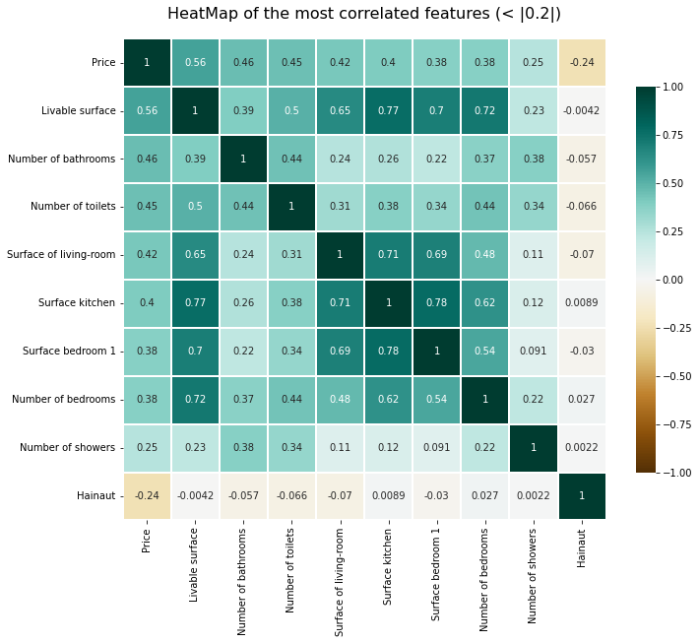
Correlation

Slide 6
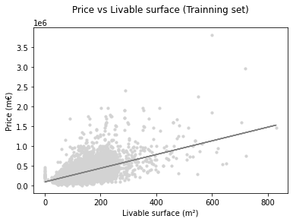

Linear regression model
A. Simple linear regression
Target Variable(y): Price
Independant variable(X): Livable surface
Very low accuracy level.
0,29

Slide 7
Linear regression model
B. Multiple linear regression
Target Variable(y): Price
Independant variable(X): 33 variables (p. 4)
Better accuracy but still pretty low.
P-Values > 0,05
Numbers of bedrooms
Surface of bedrooms 1
Cellar
Surface kitchen
Sewer Connection
Orientation South
0,53

Slide 8
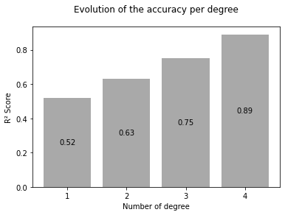
polynomial regression model
Target Variable(y): Price
Independant variable(X): 27 variables (33-6)
Degree = 4
Decent accuracy.
0,89

Slide 9
Linear regression model
3 milliards €
1 milliard €
2 milliards €
Liberté de création
Marché inclusif de manière sélective
Segment de marché disponible
Opportunité de créer
Marché inclusif
Marché potentiel global
Faible concurrence
Marché ciblé spécifiquement
Part de marché disponible

Slide 10
Further steps
Févr. 20XX
Déployer le produit auprès de participants expérimentés pour améliorer le produit
Mars 20XX
Proposer le produit au grand public et surveiller les communiqués de presse et les réseaux sociaux
Oct. 20XX
Recueillir les commentaires et ajuster la conception du produit si nécessaire

Slide 11
Formating the data
COMBLER LES LACUNES
PUBLIC CIBLE
Notre produit facilite la vie des consommateurs, et aucun autre produit sur le marché n’offre les mêmes fonctionnalités
Notre public cible est la génération Z (18-25 ans)
ÉCONOMIES
FACILE D’UTILISATION
Réduire les dépenses pour les produits de remplacement
Une conception simple qui donne aux clients les informations ciblées dont ils ont besoin

Slide 12
Formating the data
COMBLER LES LACUNES
PUBLIC CIBLE
Notre produit facilite la vie des consommateurs, et aucun autre produit sur le marché n’offre les mêmes fonctionnalités
Notre public cible est la génération Z (18-25 ans)
ÉCONOMIES
FACILE D’UTILISATION
Réduire les dépenses pour les produits de remplacement
Une conception simple qui donne aux clients les informations ciblées dont ils ont besoin

Slide 13
Infos: results find why the results is bad -> regression linear using polynominal -> with degree 3 integrating a one hot encoding for each postcodes, doing clusters ? create a model for each provinces
UNIQUE
Seul produit spécifiquement dédié à ce marché de niche
PREMIER SUR LE MARCHÉ
Premier produit conçu, à la fois élégant et fonctionnel
TESTÉ
Tests réalisés avec des étudiants de la région
AUTHENTIQUE
Conçu avec l’aide et la contribution d’experts dans le domaine

Slide 14
AVANTAGES DU PRODUIT
Produit cool et élégant
Zones de connexions communautaires
Boutique en ligne et échange de marché

Slide 15
PRÉSENTATION DE L’ENTREPRISE

Slide 16
MODÈLE COMMERCIAL
RÉSUMÉ
Nous avons basé nos recherches sur les tendances du marché et les réseaux sociaux
CONCEPTION
Nous pensons que les gens ont besoin de plus de produits spécifiquement dédiés à ce marché de niche
RECHERCHE
Minimaliste et facile à utiliser

Slide 17
Comparaison des marchés
3 Mds €
2 Mds €
1 Md €
Opportunité de créer
Liberté de création
Faible concurrence
Marché potentiel
Segment de marché
Part de marché

Slide 18
LA CONCURRENCE
CONTOSO
CONCURRENTS
Notre produit est moins cher que celui des autres entreprises sur le marché
La conception est simple et facile à utiliser, contrairement aux conceptions complexes de nos concurrents
Le prix abordable est le principal attrait de nos consommateurs pour notre produit
Entreprise A Le produit est plus cher
Entreprises B et C Le produit est cher et difficile à prendre en main
Entreprises D et E Le produit est abordable, mais difficile à prendre en main

Slide 19
La concurrence
Pratique
Contoso
Concurrent A
Abordable
Onéreux
Concurrent D
Concurrent C
Concurrent B
Concurrent E
Peu pratique

Slide 20
TRACTION
Prédire le succès
Indicateurs clés
 | Clients | Commandes | Chiffre d’affaires brut | Chiffre d’affaires net
20XX | 10 | 1100 | 10 000 € | 7 000 €
20XX | 20 | 200 | 20 000 € | 16 000 €
20XX | 30 | 300 | 30 000 € | 25 000 €
20XX | 40 | 400 | 40 000 € | 30 000 €
Chiffre d’affaires par an

Slide 21
PLAN D’ACTION BIENNAL
RÉDIGER LES PREMIÈRES VERSIONS DU PROJET
RECUEILLIR LES COMMENTAIRES
LIVRER AU CLIENT
20XX
JAN
FÉV
MAR
AVR
MAI
JUIN
JUIL
AOÛ
SEPT
OCT
NOV
DÉC
20XX
JAN
FÉV
MAR
AVR
MAI
JUN
JUIL
AOÛ
SEP
OCT
NOV
DÉC
ORGANISER DES GROUPES DE DISCUSSION
TESTER LA CONCEPTION
LANCER LA CONCEPTION

Slide 22
FINANCES
 | Année 1 | Année 2 | Année 3
BÉNÉFICES
Utilisateurs | 50 000 | 400 000 | 1 600 000
Ventes | 500 000 | 4 000 000 | 16 000 000
Prix moyen par vente | 75 | 80 | 90
Chiffre d’affaires à 15 % | 5 625 000 | 48 000 000 | 216 000 000
BÉNÉFICE BRUT | 5 625 000 | 48 000 000 | 216 000 000
Dépenses
Ventes et marketing | 5 062 500 | 38 400 000 | 151 200 000 | 70 %
Service client | 1 687 500 | 9 600 000 | 21 600 000 | 10 %
Développement de produit | 562 500 | 2 400 000 | 10 800 000 | 5 %
Recherche | 281 250 | 2 400 000 | 4 320 000 | 2 %
TOTAL DES DÉPENSES | 7 593 750 | 52 800 000 | 187 920 000

Slide 23




PRÉSENTATION DE L’ÉQUIPE
LOUIS DESHOUX
SACHA BELISLE
ALINE DUPUY
ROMAIN PETIT
Président
Directrice générale
Directrice d’exploitation
Vice-Président du marketing

Slide 24








PRÉSENTATION DE L’ÉQUIPE
LOUIS DESHOUX
SACHA BELISLE
ALINE DUPUY
ROMAIN PETIT
Président
Directrice générale
Directrice d’exploitation
Vice-Président du marketing
ALEXANDRE CHAUVIN
LUC LACOMBE
ÉLISABETH ARCOUET
MARIE MÉTHOT
Vice-président de produit
Spécialiste du référencement
Conceptrice de produit
Développeuse de contenu

Slide 25
FINANCEMENT
14 000 €
12 000 €
82 000 €
32 000 €
INVESTISSEURS
PROPRIÉTÉ
ACTIONS
LIQUIDITÉS
Montant obtenu auprès d’autres investisseurs
Revenus provenant de la location de biens
Nombre d’actions converties en Euros
Liquidités dont nous disposons

Slide 26
SYNTHÈSE
Chez Contoso, nous nous donnons toujours à 1 000 %. En utilisant notre architecture de données nouvelle génération, nous permettons aux organisations de gérer virtuellement des workflows agiles. Nous prospérons grâce à notre connaissance du marché et à l’excellente équipe qui travaille sur notre produit. Comme le dit notre PDG, « La rentabilité provient des changements effectués dans notre façon de travailler. »

Slide 27
MERCI
Sacha Belisle
206-555-0146
sacha@contoso.com
www.contoso.com

